Slide 1
DNA Metilasyonundaki Mekanizmalar
Doç. Dr. Sercan ERGÜN
Tıbbi Biyoloji ABD

Slide 2
DNA Metilasyonu Nedir?
Gen ifadesini değiştirerek hücre fonksiyonlarını değiştiren,
bir metil grubunun kovalent şekilde DNA metiltransferaz (DNMT) katalizinde,
bir CpG dinükleotidindeki Sitozinin 5-karbonundan yapıya eklenmesini ifade eden,
epigenetik (gen ifadesindeki değişikliklerin, DNA sekansıyla bağlantı göstermeksizin, hücre bölünmesi boyunca bir nesilden diğerine geçebilmesi) bir olaydır.

Slide 3
DNA metilasyonu, insanlarda ve pek çok memelide bilinen tek doğal DNA modifikasyonudur ve yalnızca Guanozin (G) tarafından takip edilen Sitozin (C) bazını etkiler. Böylelikle, bu organizmalarda, DNA metilasyonu yalnızca CpG alanlarında gözlenir.

Slide 4
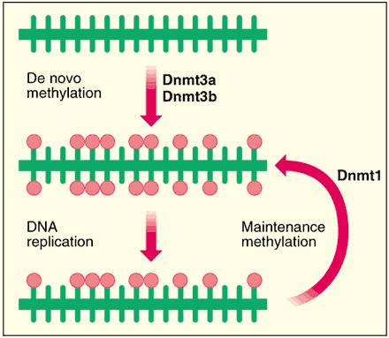
De novo DNA metilasyonu
Notes:
One way in which the cell silences genes is to add methyl groups to cytosine (C) bases that are located next to guanine (G) bases in the DNA. The enzymes responsible for this are called the DNA methyltransferases (Dnmts). In a Perspective, Bird discusses several recent reports that identify two new Dnmts (Dnmt3a and 3b) and demonstrate that these enzymes are able to add methyl groups to DNA that has never been methylated. In contrast, the well-characterized Dnmt1 is now shown to be a maintenance methyltransferase that adds methyl groups to DNA that has not been methylated before.

Slide 5
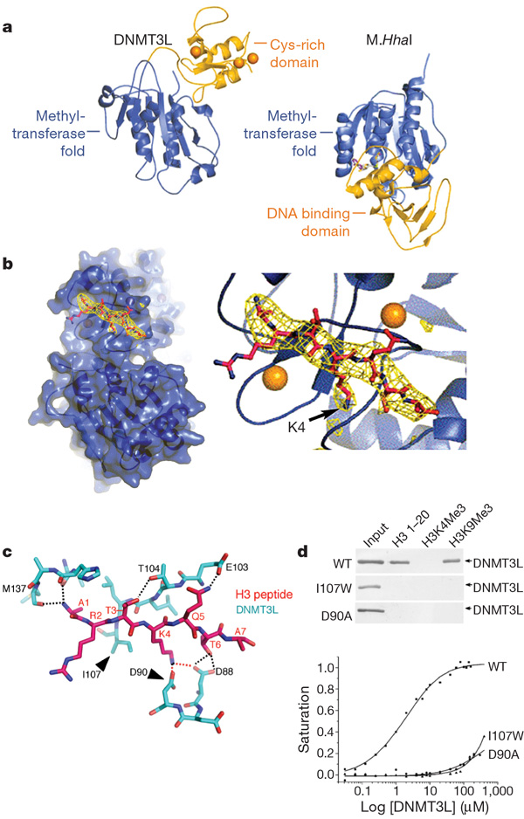
De novo DNA metilasyonu
Notes:
DNMT3L recognizes histone H3 tails that are unmethylated at lysine 4 and induces de novo DNA methylation by recruitment or activation of DNMT3A2.

Slide 6
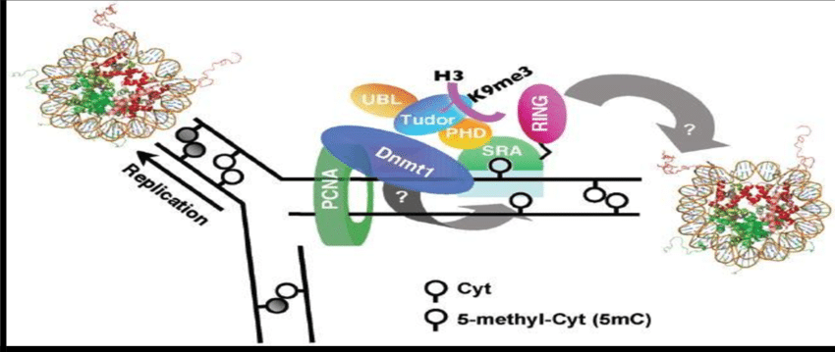
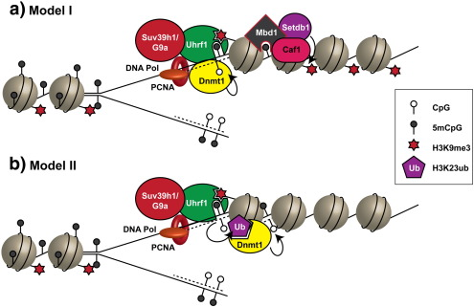
Replikasyon aracılıklı DNA metilasyon
Notes:
Hypothetical model of the PHD domain of UHRF1 as the regulator within human DNA. Dnmt1-mediated replication-coupled cross talk between DNA methylation and histone modifications. The existence of both silencing mark readers recognizing DNA (via the SRA) and histone (via the Tudor and/or PHD domain) facilitates the idea of maintenance and conversion of epigenetic silencing marks on both DNA and histone modifications (Adapted from Cheng and Blumenthal 2010. Coordinated chromatin control: structural and functional linkage of DNA and histone methylation
Our current view of DNA methylation processes is strongly moving: First, even if it was generally admitted that DNMT3A and DNMT3B are associated with de novo methylation and DNMT1 is associated with inheritance DNA methylation, these distinctions are now not so clear. Secondly, since one decade, many partners of DNMTs have been involved in both the regulation of DNA methylation activity and DNMT recruitment on DNA. The high diversity of interactions and the combination of these interactions let us to subclass the different DNMT-including complexes. For example, the DNMT3L/DNMT3A complex is mainly related to de novo DNA methylation in embryonic states, whereas the DNMT1/PCNA/UHRF1 complex is required for maintaining global DNA methylation following DNA replication. On the opposite to these unspecific DNA methylation machineries (no preferential DNA sequence), some recently identified DNMT-including complexes are recruited on specific DNA sequences. The coexistence of both types of DNA methylation (un/specific) suggests a close cooperation and an orchestration between these systems to maintain genome and epigenome integrities. Deregulation of these systems can lead to pathologic disorders.

Slide 7
DNA Metilasyonunun Görevi:
1) gen regülasyonu
Memelilerde DNA metilasyonunun görevini anlamak için fare gibi bir model sistem kullanıldığında görülmüştür ki, primordial germ hücreleri, embriyonik kök hücreler ve blastosit hücreleri ölçülebilir DNA metilasyonu olmaksızın normal bir şekilde gelişirler. Fakat kök hücreler farlılaşmaya başlar başlamaz DNA metilasyonu kusursuz gelişim için gerekli hale gelir.

Slide 8
Klasik modele göre, ilkin olarak gelişim boyunca metilasyon varlığı tespit edilir, DNA metilasyon paternleri sabitlenir ve daha sonra DNA metiltransferaz enziminin bakım aktivitesi sürekli devam eder. DNA metiltransferaz yeni sentezlenmiş ve yarı- metillenmiş DNA’ yı tanır ve hızlı bir şekilde onu tamamen metilenmiş forma çevirir.

Slide 9
genomik imprinting
X-kromozomunun inaktivasyonu
Konak memeli hücrelerinin genomuna birleştiren viral DNA’ nın metilasyon tarafından inaktivasyona uğratılması, bu yöntemin enfeksiyon ajanlarına karşı bir koruma mekanizması olarak görev aldığını göstermektedir

Slide 10
CpG Adacıkları Nedir?
Dinükleotidler bazen NpN olarak gösterilmektelerdir.
16 olası dinükleotid kombinasyonu bulunmaktadır.
Bir DNA sekansında herhangi bir dinükleotidin bulunma olasılığı 1/16 ya da ~ %6’ dır. Buna karşın insanlarda CpG dinükleotidi sıklığının ölçüsü çok azdır, bu CG baskılanması olarak bahsedilen bir olaydır.
GC baskılanması olayı, insan genomunun başından sonuna kadar 300-3000 bç uzunluğundaki küçük alanlar haricinde, çok belirgindir.

Slide 11
Bu alanlara CpG adacıkları denilmektedir. (CpG yoğunluğunun fazla olduğu yerler)
CpG adalarının öncelikli olarak, ifade olan genlerin 5’ bölgesinde bulundukları gözlenmiştir.

Slide 12
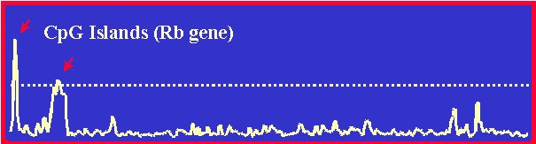
Retinoblastoma gen bölgesindeki CpG adacıkları. Noktalı çizgi CpG alanlarının istatiksel olarak beklenen sıklığı (1/16) temsil etmekteyken, grafik ise Rb geninin ekzon ve intronlarını da içeren 180 kb lık DNA sekansındaki CpG alanlarının sıklığının istatistiksel ölçüsünü temsil etmektedir. İki CpG adacığının yeri oklarla gösterilmektedir. Yalnızca 5’ ucuna en yakın CpG adacığı genin promotoruna rastlamaktadır.

Slide 13
Rakamlarla Metilasyon
CpG alanları tüm genomun % 1’ lik kısmını oluşturur.
CpG alanlarının % 70-80’ i metillenmiştir.
İnsan promotorlarının % 60’ ından fazlası CpG adacıklarını içermektedir.

Slide 14
CpG Adacıklarının Metilasyonu Nedir?
Promotorla ilişkili CpG adacıkları için ilgili genin transkripsiyonu için metilasyonun olmadığı durum gereklidir. Bu kuralın iki önemli istisnası vardır:
inaktive X-kromozomunun üzerindeki genler
imprint edilmiş genler
CpG adacıklarının metilasyonuna (imprinte olmuş genlerdeki ve X-kromozomundaki) trans-activating faktörlerinin başlatıcı olduğu düşünülmektedir.

Slide 15
CpG Adacıklarının Metilasyonunun Nedeni Nedir?
Bu sapkın süreci açıklayan iki büyük hipotez bulunmaktadır.
CpG adacık metilasyonu, DNA replikasyonu sırasında oluşan hataların sonucu olan rastgele bir süreçtir. Bu hatalar, sapmış metilasyonun üstünü kaplamasıyla ve DNA metiltransferaz aktivitesiyle, ek olarak metillenmiş büyüme-baskılayıcı genlerin bulunduğu hücrelerin seçilimiyle sabitlenir.
CpG adacık metilasyonu rastgele hatalarla ilgili değildir. Metilasyon makinelerindeki spesifik hatalardan kaynaklanır.
Sapmış CpG adacık metilasyonu ile ilgili olduğu bilinen faktörler:
Bölgesel DNA yapısındaki değişiklikler
Karsinojenlere maruz kalınması (nikel, plutonyum… gibi)
DNA-metiltransferaz aktivitesindeki artış
Mikrosatellit kararsızlığı.

Slide 16
DNA Metiltransferazlar:
DNA metilasyonu DNA metiltransferazlar tarafından gerçekleştirilen enzimatik bir modifikasyondur. Eklenmiş olan metil grubu baz eşleşmesinin kendisini etkilemez fakat metil gruplarının dışarı doğru çıkıntı yapması DNA- protein etkileşimlerini etkileyebilir. Ökaryotlarda DNA metiltransferazların iki farklı tipi tanımlanmıştır. de nova metiltransferazlar, Dnmt3a ve Dnma3b gibi, bunlar metillenmemiş DNA’ yı substrat olarak kullanır. Bakım yapan metiltransferazlar, Dnmt1 gibi, metilasyon alanlarının replikasyonuyla oluşan yarı metillenmiş DNA’ yı metillerler. Bakım metilasyonu kalıp DNA iplikçiğinin varolan metilasyon paternini yeniye sentezlenmiş olana kopyalar. Bu nedenle DNA metilasyonu kalıtlanabilir ve epigenetik bir işaret olarak nesiller boyunca mitotik ve mayotik hücre bölünmeleriyle transfer edilir.

Slide 18
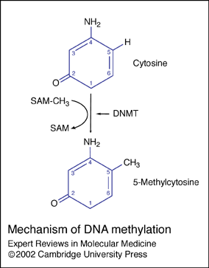

Slide 19
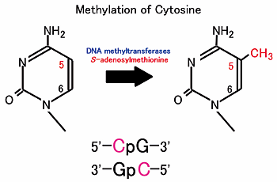

Slide 20
Metilasyon Makinaları
Pek çok metiltransferaz enzimi, de-metilazlar, muhtemelen nadir görülen üçüncül DNA yapısıyla alakalı olan ve DNA metilasyonuna neden olan metilasyon merkezleri, CpG adacıklarına bağlanarak onları metilasyondan koruyan trans-activating proteinlerini içeren metilasyon-koruma bölgelerini içerir.

Slide 21
Hastalıkları:
*Kanserde, transkripsiyon başlangıç bölgesindeki normal olmayan metilasyon tümör süprasör genlerin (p16, VHL, Rb… gibi) ifadesini baskılayabilir.
*Son zamanlarda üç insan hastalığı, genlerdeki mutasyonlarla ilişkilendirilmiştir. Bu ya DNA metilasyonunun kendisinden ya da metilasyon aracılıklı gen düzenlenmesini içerdiği düşünülmektedir.
Rett Sendromu: Rett Sendromlu hastalarda metilasyon bağımlı DNA- binding proteinleri kodlayan gen; MECP2’ de mutasyonlar bulunmuştur.
ICF Sendromu: Kromozom 1, 9 ve 16’ nın satellit bölgelerinin hipometilasyonuyla karakterize edilmiştir. Bu kromozomların kararsızlığına neden olur. Son zamanlarda, de novo DNA metiltransferaz geni DNMT3B’ deki mutasyonların bu sendromla bağlantısı olduğu bulunmuştur.
X-bağımlı Alfa Talasemi / Zeka Geriliği Sendromu (ATR-X): ATRX geni alfa talasemi, çeşitli zeka gerilikleri, fasiyal dimorfizm ve üregenital anomalileri içeren bir hastalıkla ilişkilidir. ATRX’ deki mutasyonlar, rDNA dizileri ve subtelomerik tekrarlar gibi fazla miktarda tekrarlanan sekansların metilasyon paternlerinde değişikliklere neden olur. Bu nedenle ATRX’ in görevini kaybetmesi gen ifadesinin düzenlenmesinin de kaybını içerebilir.

Slide 22
*İmprinting hatalarıyla alakalı en iyi karakterize edilmiş sendromlar; kromozom 11p üzerindeki Beckwith-Wiedemann sendromu (BWS) ve kromozom 15q üzerindeki Prader- Willi/Angelman sendromlarıdır. BWS hastalarında tipik olarak; insülin-benzeri büyüme faktör 2 geninin (IGF2) bialelik ifadesi ve/veya p57KIP2 (normal olarak yalnızca maternal alelden ifade olan ve tümör baskılayıcı olduğu düşünülen gen)’ deki mutasyonlar.
*İmprinting’ deki hatalar ayrıca,kanserin pek çok çeşidinin gelişimiyle ilişkilidir. Çünkü imprinte olmuş genler görev açısından haploidtir. İmprinte olmuş bir tümör baskılayıcı geni kanser hassasiyetinin artmasıyla ilişkili olabilir, çünkü baskılama görevinin kaybı için yanlizca bir alelinin inaktive olması yeterlidir.

Slide 23
Metilasyon İnhibitörleri:
5-azacitidin ve 5-aza 2’-deoksisitidin gibi metilasyon inhibitörleri ile muamele kanser hücrelerinin büyüme hızını kalıtsal bir biçimde azaltabilir.

Slide 24
DNA Metilasyonunun Değerlendirebilmesi İçin Metodlar:
Southern blot
Southern blot, DNA metilasyon analizinde en sık kullanılan metoddur. Bu metodda; genomik DNA, aynı dizilim için spesifik olan methylation-sensitive ve insensitive endonükleazlarla kesilir (örneğin: HpaII ve MspI). Daha sonra restriksiyon fragmentleri agaroz jelde ayırılır, bir membrana trasfer edilir ve hedef DNA dizisi için spesifik olan bir probla hibridize edilir. Otoradyografi tahmin edilen büyüklükteki bantların varlığını ortaya çıkaracaktır. Bu tekniğin sınırlamaları ise:
Southern blot analizi için gereken DNA miktarıdır (örnek başına 5-10 µg). Bu ise özellikle tümör örnekleri küçük olduğu zaman engelleyicidir.
Tamamlanmamış enzim kesimi sonuçları etkileyebilir, değerlendirme zorlaşır.

Slide 25
Restriksiyon Enzim PCR’ ı
Genomik DNA metilasyon-sensitive ve metilasyon- insensitive restriksiyon enzimleri ile kesilir ve daha sonra parçalanmış DNA hedef dizinin kanatları olan primerlerle amplifiye edilir. Metilasyon-sensitive endonükleazların kullanımı, eğer hedef dizi metilenmiş CpG alanları içeriyorsa tahmin edilen bir büyüklükte DNA amplifikasyonunu olası hale getirir. Metilasyon-insensitive bir endonükleazın kullanımı ile, hedef DNA dizisinin metilasyon durumu ne olursa olsun amplifikasyon olası olmayacaktır. Bu tekniğin en büyük sınırlaması, enzim kesiminin tamamlanmak zorunda olmasıdır. Diğer sınırlama ise, eğer hedef bölgede pek çok CpG alanı varsa, bazıları metilenmiş bazıları metillenmemiş, elde edilen sonuçlar yetersiz olacaktır. Bu teknik yinede hedef bir dizideki DNA metilasyonunun birincil seçicisi olarak oldukça faydalıdır (Kane et al., 1997).

Slide 26
Bisülfit DNA Dizisi
Bisülfüt metodu, 5-metilsitozin içeren DNA dizisi için, genlerin metilasyon derecelerinin analizi için yeni tekniklerin geliştirilmesine olanak sağlamıştır (Grigg and Clark, 1994).
Bisülfit genomik dizi analizi ilk olarak Frommer
et al. (1992) tarafından tanımlanmıştır. Bu teknik genomik DNA’ daki tek 5- metilsitozinlerin (5-MC) bile ortaya çıkarılması için mükemmel bir araçtır. Metod tek iplikçikli DNA’ daki bütün Sitozin’ leri sodyum bisülfitin Urasil’ e deamine etmesi temeline dayanır. Bu sırada 5-MC değişmeden kalır (Hayatsu et al., 1970).

Slide 27
Daha sonra bu modifiye edilmiş DNA, değiştirilmiş dizi için spesifik olan bir primer seti kullanılarak PCR ile amplifiye edilir. Bu amplifikasyonda tüm Urasil’ ler (değiştirilmiş Sitozin’ ler) Timin olarak amplifiye olurken, yalnizca 5-MC’ ler Sitozin olarak kalır. Amplifiye olmuş fragmentlere ya direkt olarak ya da her bir molekülün klonlanmasından sonra dizi analizi yapılabilir.
Klonlama stretejisi alleller arası metilasyon farklılıklarının analizi için çok kullanışlıdır (Clark et al., 1994, 1995). Bisülfit dönüşümünün tamamlandığının kanıtlanması çok önemlidir, çünkü metilenmiş CpG alanlarındaki Sitozinlerin bisülfit muamelesine dirençli olabileceği rapor edilmiştir (Harrison et al., 1998).

Slide 28
MSP
MSP ilk olarak Herman et al. (1996a) tarafindan tanımlanmış bir tekniktir. Bisülfit muamelesi sonrası metilenmiş ve metillenmemiş DNA arasındaki bulunan sekans farklılıklarını avantaj olarak kullanır. Sitozinler Urasile deamine olur, bu Urasiller PCR sırasında Timine replike olur, PCR’ dan sonra amplifiye olmuş DNA; metillenmemiş veya metillenmiş sekanslar için spesifik olan primer çifti ile elde edilir (Herman et al., 1996a). MSP; DNA’ nın verilmiş bir bölgesindeki metilasyonun varlığının analizi için oldukça hızlı ve nitel bir yöntemdir. Primerlerin dikkatli seçilmesi çok önemlidir çünkü hem metilenmiş hem de metillenmemiş primer çiftleri ile yanlış pozitif sonuç elde etmek olasıdır ve bu da sonuçları değerlendirmeyi oldukça zorlaştırır. Genomik DNA’ nın tamamlanmamış bisülfit modifikasyonu da metilenmiş C’ ler için yanlış pozitif sonuç verebilir.

Slide 29
Metilasyon-Sensitive Tek Nükleotid Primer
Extension
Tek nükleotid primer extension analizi ilk olarak Kuppuswamy et al. (1991) tarafından, normal olmayan allellerdeki mutasyonun tespiti için tanımlanmıştır. Gonzalgo ve Jones (1997) spesifik CpG alanlarındaki metilasyon farklılıklarının miktarı için bu metodu modifiye etmiştir. DNA’ nın bisülfit muamelesi ve hedef sekansın değiştirilmiş DNA için spesifik primerlerle amplifikasyonundan sonra, bu amplifiye olmuş DNA metilasyon-sensitive tek nükleotid primer extension (MS-SNuPE) ı için kalıp olarak kullanılabilir. Bu tek nükleotid extension reaksiyonu için kullanılan primerler; metilasyon analizi için birleşme bölgesinden yalnızca bir nükleotid öncesinden primerin sonlanacağı şekilde dizayn edilir. Saflaştırılmış amplifiye olmuş DNA ya dCTP ya da dTTP ve DNA polimeraz ile inkübe edilir. Eğer hedef bölge metilenmiş ise; bir Sitozin nükleotid extension u sırasında birleşecektir, eğer bölge metillenmemiş ise; onun yerine Timin birleşecektir. İlgili Sitozin ve Timin birleşmelerinin miktarı hedef bölgenin metilasyon durumunun belirlenmesine izin verecektir. Yukarıda açıklandığı gibi primer dizaynı ve DNA’ nın modifikasyonunun tamamlanması bu analiz ile iyi sonuçlar elde edilmesi amacıyla önemlidir.

Slide 30
DNA Metilasyonunun Değerlendirilmesi
için Diğer Analizler:
Yukarıdaki analizler DNA metilasyon analizi için en geniş ölçüde kullanılanlardır. COBRA analizi (Xiong and Laird, 1997) ve genomik DNA’ nın bisülfit modifikasyonu tarafından restriksiyon enzimleri için yeni spesifik bölgelerin yaratılmasını (Sadri and Hornsby, 1996) da içeren diğer ilginç analizler hala geliştirilmektedir. Metilenmiş sekansların ortaya çıkarılması için ve farklı şekillerde metilenmiş genlerin klonlanması için (Gonzalgo et al., 1997; Huang et al., 1997; Akama et al., 1998; Ushijima et al., 1997; Toyota et al., 1999) pek çok yeni metod geliştirilmektedir.

